Slide 1
Slash
Slash：面向产品经理的 Agent
会话发起资料研究、PRD 与交互原型，右侧查看资料和成果。
桌面会话
Plan / Build 资料与成果 模型 / Skills / 连接
IPC：界面请求、进度与结果
外部服务与共享
Electron 主进程内的协作模块
任务协调 Service
上下文与资料
模型 API
任务状态、恢复与模型路由
规则、Skills、引用资料、工作记忆
文字与图片请求
Pi AgentSession
只读子 Agent
复用模型接入、会话上下文与工具循环
研究与检查，继承权限
检查反馈
工具网关与适配
草稿与修改
质量与交付
MCP / 官方 CLI
先检查模式、权限与参数
草稿与版本、检查预览、确认保存
外部工具与交付
SQLite 任务状态
Pi 会话历史
项目文件与快照
受控预览
Windows SMB
审批与操作回执
消息与模型上下文
草稿与历史版本
HTML 与截图检查
共享目录与盘符
Pi 可嵌入桌面应用，Slash 补齐权限与交付。OpenClaw 早期也采用过 Pi。
产品介绍 2026.10
01 / 05
Notes:
来源：docs/architecture-current.md、docs/architecture-current-system.mmd；main/agent.ts、main/service.ts；main/pi-subagents.ts createDefaultChildSessionFactory使用pi.createAgentSession、独立内存SessionManager、只读工具及授权guard。架构关系复用已验收video-source/hyperframes/ARCHITECTURE-NOTES.md与frame-04-at-29.0s.png。图为当前同进程模块逻辑，不代表独立微服务或主Agent沙箱。Service保存SQLite任务状态，Pi保存会话历史，文件保存草稿和快照，进度和结果经IPC回到界面。模型请求使用外部API，本地优先不等于全离线。云知识库及向量能力已移除。Pi优势为公开SDK提供模型接入、会话上下文与工具循环，Slash补桌面、权限、来源版本和交付适配，并不说明复杂任务已稳定验收。Pi官方 https://pi.dev/ 。OpenClaw历史固定来源 https://github.com/openclaw/openclaw/blob/4f297a094aeb24ca3e37abc84134d84e5868c069/docs/pi.md 。当前官方说明 https://docs.openclaw.ai/pi ，不能表述当前仍依赖Pi。

Slide 2
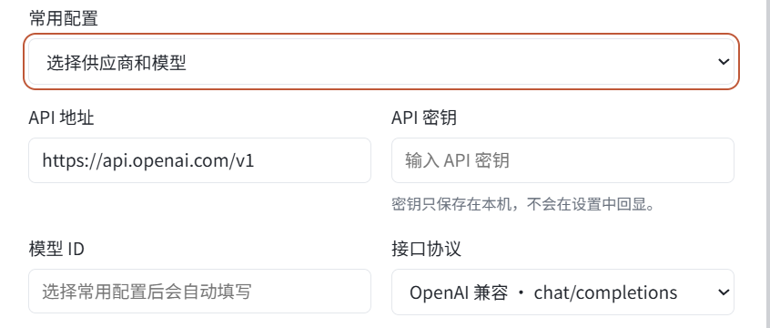
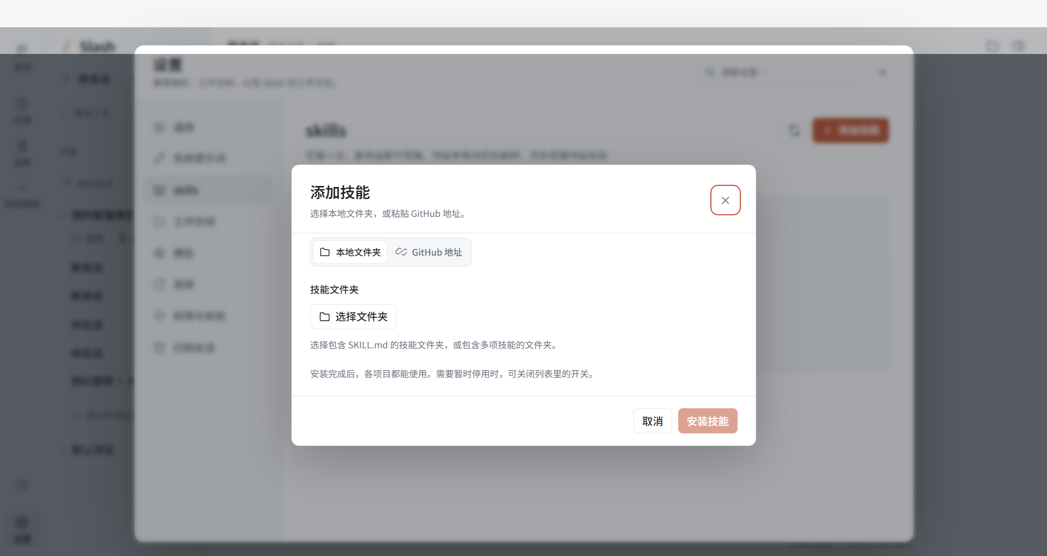
Slash
模型配置与技能导入
官方 API、供应商与兼容中转站
OpenAI Chat Completions / OpenAI Responses / Anthropic Messages
Skills
本地文件夹或 GitHub 导入。
选择协议，填写 API 地址、密钥和模型 ID。
Skill Creator 可在外部创建，
再导入 Slash。
当前未接入模型官方订阅登录。
产品介绍 2026.10
02 / 05
Notes:
来源：模型设置实际截图及src模型设置组件；shared/schema.ts模型协议枚举；src/GlobalSkillsSettings.tsx本地importFolder与installGithub。当前Slash未实现模型官方订阅OAuth登录，不能由Pi支持OAuth推导已接入。当前无自带skill-creator创建按钮，可在外部创建SKILL.md再导入。截图来自当前真实Electron界面，素材身份见assets/assets-manifest.json与deck-source/assets-used.json。
截图：assets/03-model-connection-fields.png；SHA256 c33c89ed5ae3f36916aa315b548088032581dffeb6ec057cd9c938cc3d833e8f；baseline采集当前built独立Electron profile；真实添加模型表单，API密钥为空，未触发新模型测试；裁切仅放大配置字段。
截图：assets/05-skills-local-github.png；SHA256 ea311f363e1c062398f238e9dd1859539a1212a9ac46aca43ae760820bbfc1f4；baseline采集当前built独立Electron profile；真实添加技能表单，未安装技能到用户环境，未虚构内置Skill Creator。

Slide 3
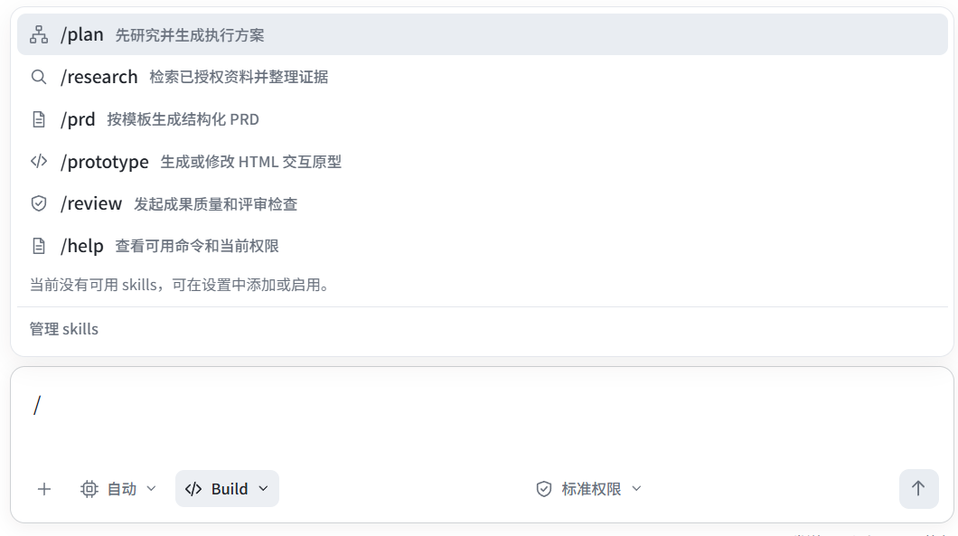
Slash
Plan、Build 与斜杠指令
Plan 先研究与规划，Build 执行任务并形成成果。
权限决定可访问的范围
标准权限
在已授权范围内读取与操作。
自动接受
成果编辑自动通过。
完全访问
可读取项目外资料。
输入 /，快速选择任务与已启用的技能。
产品介绍 2026.10
03 / 05
Notes:
来源：src/ComposerControls.tsx权限与模式标签；src/App.tsx活动Run权限模式切换。08是真实斜杠指令展开菜单，底部Build与标准权限控件仍闭合；06/07菜单采集失败，未用于本页，不声称真实权限菜单截图。Plan只读研究规划，Build允许执行，自动接受针对成果编辑，其它能力仍依设置。完全访问不提升Windows身份，明确禁止、只读、Plan和操作系统权限优先；普通修改仍有草稿/ChangeSet/版本保护。完全访问读取项目外精确资料目录依据docs/full-access-explicit-read-directory-2026-10-12.md。斜杠指令采集时未发送。
截图：assets/08-slash-commands.png；SHA256 d1487e76dc70790c64fda33ec93d4b0cbe545355229415b66ad0ed4d6402a574；baseline后台采集真实built Electron页面，菜单实际展开，未用原生鼠标切换窗口。

Slide 4
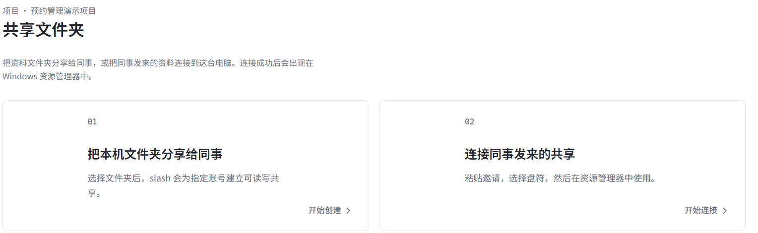
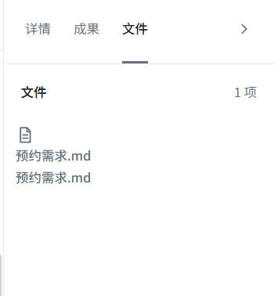
Slash
右侧查看资料与成果，共享同一份原型
SMB 指向同一份共享目录
同事通过 Windows 盘符访问，
减少复制原型与人工合版。
右侧的资料与成果
双机使用仍待实测，当前不支持实时协同编辑。
查看、引用和打开文件。
修改仍从会话发起。
产品介绍 2026.10
04 / 05
Notes:
来源：docs/sharing-network-drive.md；真实右侧详情/成果/文件与共享文件夹设置截图。SMB指向原共享目录，不复制整个目录；接收者可在Windows资源管理器看到映射盘符。当前未完成双机验收，不能宣称实时多人协作编辑或免冲突。会话发起成果编辑，资源视图用于查看、选择、引用和定位。
截图：assets/09-smb-sharing.png；SHA256 cd6b84714c9671fc1a3478cc4b4085d4ee33eac883487dff697674237d5f4e7c；真实共享管理入口；未创建共享或连接网络盘，双机未验。
截图：assets/11-right-source-files.png；SHA256 b4dc03a5e22f956bc2e1d41ba561d8d5834391d3f797d1fbe04f6b58d787f36a；真实合成需求文件与右侧文件栏；仅裁切侧栏，当时任务检查中。

Slide 5
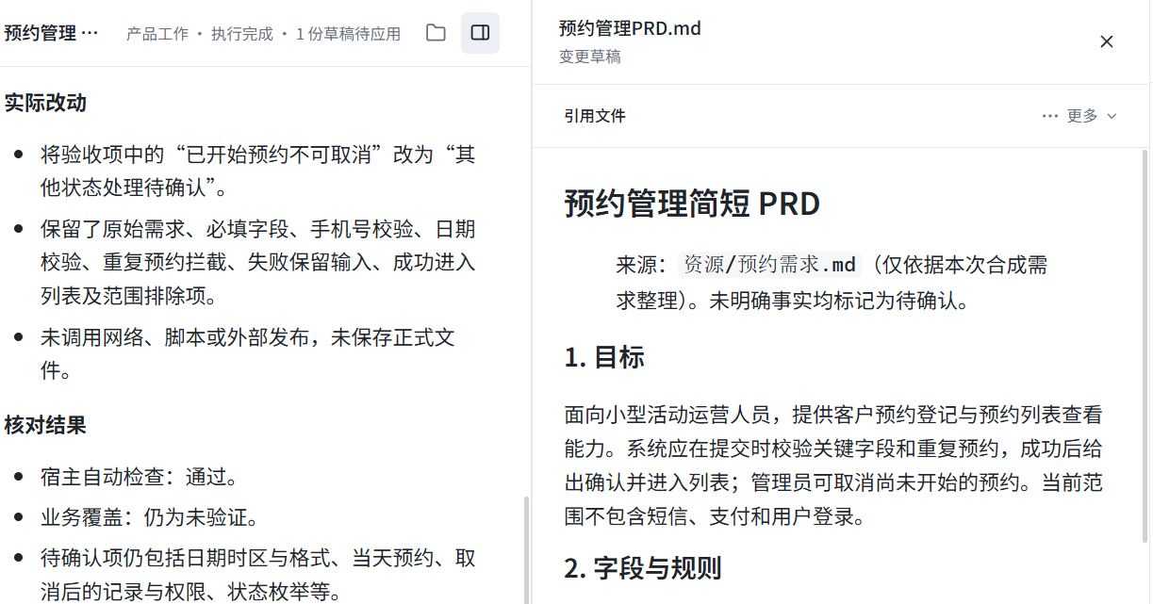
Slash
一次真实的简单 PRD 生成
预约管理 PRD
读取合成需求，生成草稿。
约 4 分 28 秒完成任务，
期间自动修正 1 轮。
自动检查通过。
业务覆盖仍未验证，
草稿还未保存到项目。
任务已完成，成果仍是待应用草稿。
复杂 PRD 需要逐项核对，当前稳定性与成果质量还未达到生产级。
产品介绍 2026.10
05 / 05
Notes:
来源：assets/assets-manifest.json correctedRun及assets/FACTS-AND-LIMITS.md。真实Run939fad97-92ee-488a-bdc3-dbabfd0450c8，elapsedMs268281，status succeeded，1轮自动修正，automaticReportStatus passed，businessCoverage unverified，ChangeSet f5693e6f-26fd-4e03-9afc-cdba38e45744，draftApplied false。14-prd-final-preview.png为任务结束后重新打开当前草稿的真实图。资料为演示编写的合成预约需求，未用私人PRD。首次错误挂载Run succeeded但无ChangeSet不能算生成成功，历史保留。本页仅说明正确请求形成待应用草稿，不宣称业务验收通过或已保存正式项目，不人工修订模型成果。
截图：assets/14-prd-final-preview.png；SHA256 bd975890159253b6b8a0f35c8d805824d47522e07afa21085ff3dfa8d54f76df；真实最终草稿与任务状态，自动检查passed、业务覆盖unverified，草稿未应用；裁切放大上半部。

